Slide 1
TALLER
D’HABILITATS
DE LA
VIDA DIÀRIA
CURS 2020-2021

Slide 2
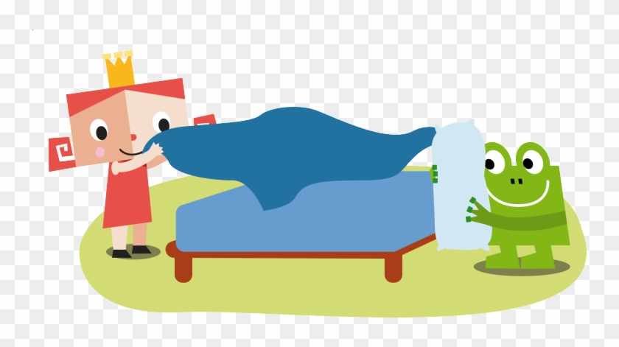
TASQUES QUE PODEM FER A CASA:
-Fer el llit

Slide 3

TASQUES QUE PODEM FER A CASA:
-Parar i desparar taula

Slide 4

TASQUES QUE PODEM FER A CASA:
- Cuinar

Slide 5

TASQUES QUE PODEM FER A CASA:
- Endreçar

Slide 6
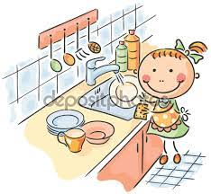
TASQUES QUE PODEM FER A CASA:
- Fregar els plats

Slide 7

TASQUES QUE PODEM FER A CASA:
- Fer la rentadora

Slide 8

TASQUES QUE PODEM FER A CASA:
- Estendre la roba

Slide 9

TASQUES QUE PODEM FER A CASA:
- Planxar la roba

Slide 10

TASQUES QUE PODEM FER A CASA:
- Doblegar la roba

Slide 11

TASQUES QUE PODEM FER A CASA:
- Escombrar

Slide 12
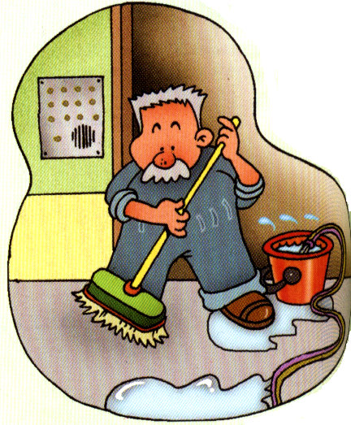
TASQUES QUE PODEM FER A CASA:
-Fregar

Slide 13
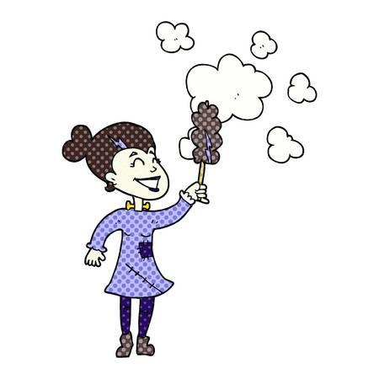
TASQUES QUE PODEM FER A CASA:
-Treure la pols

Slide 14
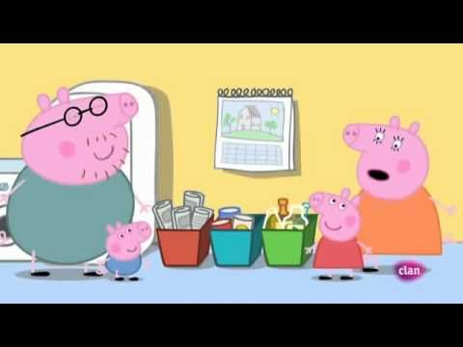
TASQUES QUE PODEM FER A CASA:
- Reciclar

Slide 15
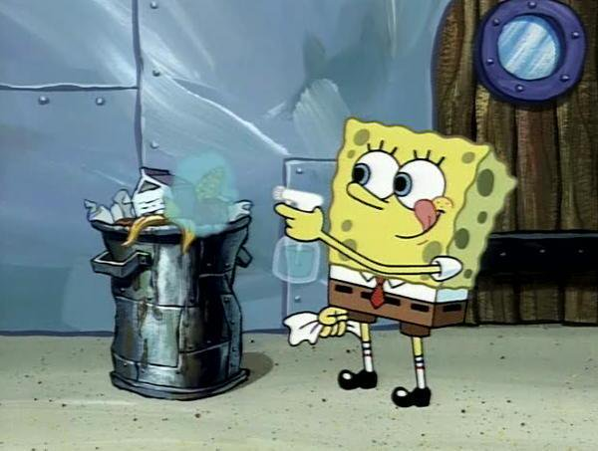
TASQUES QUE PODEM FER A CASA:
- Llençar la brossa

Slide 16

Despedida

